Slide 1
¿Modernización Educativa, igual a calidad educativa?

Slide 2
Motivos
El profesor buscaba una escuela para ejercer su profesión, y batalló para encontrarla, cuando le ofrecen una, esta no es lo que esperaba, ya que faltaban elementos.

Slide 3
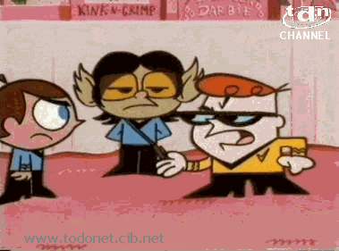
Razones
En la actualidad existen modernizaciones educativas que no se emplean correctamente.

Slide 4
Percepciones
Falta actualización completa por parte del Gobierno o Estado que autoriza dichas modernizaciones educativas.

Slide 5
Expectativas
Contar con el servicio completo para emplear la profesión correctamente y que exista la calidad educativa.

Slide 6
¿Modernización educativa igual a calidad educativa?
Sí, siempre y cuando sea un proceso completo, no puede haber la calidad educativa si no se cuenta con los recursos necesarios para ello.

